Slide 1

তথ্য ও যোগাযোগ প্রযুক্তি ক্লাসে সকলকে স্বাগতম।

Slide 2



পরিচিতি
শিক্ষক পরিচিতি
পাঠ পরিচিতি
মোঃ সাইফুজ্জামান সাদেক
সহকারী শিক্ষক (আই সি টি )
লুৎফুন্নেছা বালিকা বিদ্যানিকেতন
পাগলা থানা সদর
গফরগাঁও,ময়মনসিংহ।
E-mail: Hsadak42@outlook.com
নবম শ্রেণি, প্রথম অধ্যায়
সময়ঃ ৪৫মিঃ

Slide 3


আজকের আলোচ্য পাঠ
বাংলাদেশের কর্ম ক্ষেত্রে আইসিটি

Slide 4

ছবিতে আমরা কী দেখতে পাচ্ছি?

Slide 5
শিখনফল
এই পাঠ শেষে শিক্ষার্থীরা…
১। কর্মক্ষেত্রে আইসিটির প্রভাব বর্ননা দিতে পারবে।
২। কর্মক্ষেত্রে আইসিটির ব্যাবহার বর্ননা করতে পারবে।
৩। কর্মক্ষেত্রে আইসিটির সুবিধা ব্যাখ্যা করতে পারবে।

Slide 6
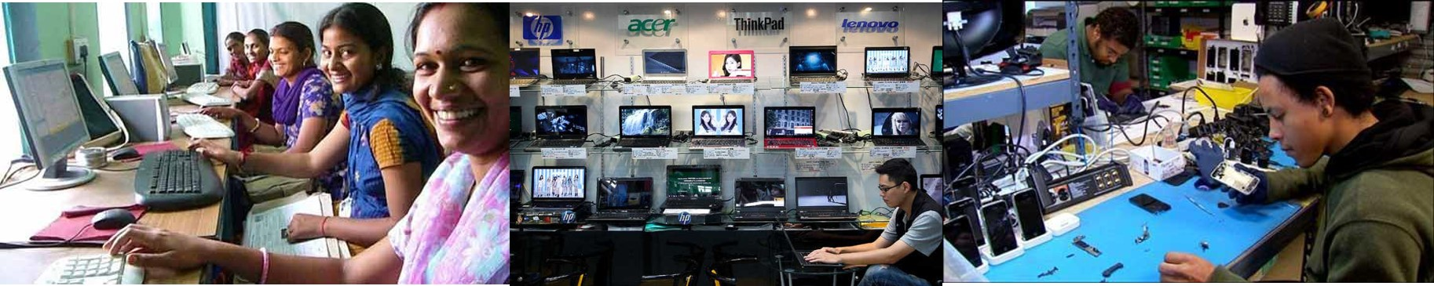
কর্মক্ষেত্রে আইসিটির দুইধরনের প্রভাব লক্ষ করা যায়।
প্রথমতঃ প্রচলিত কর্মক্ষেত্রগুলোতে আইসিটির প্রয়েগের ফলে কর্মদক্ষতা বৃদ্ধি এবং বাজার সম্প্রসারণ, অন্যদিকে আইসিটি নিজেই নতুন নতুন কর্মক্ষেত্র সৃষ্টি করেছে।

Slide 7

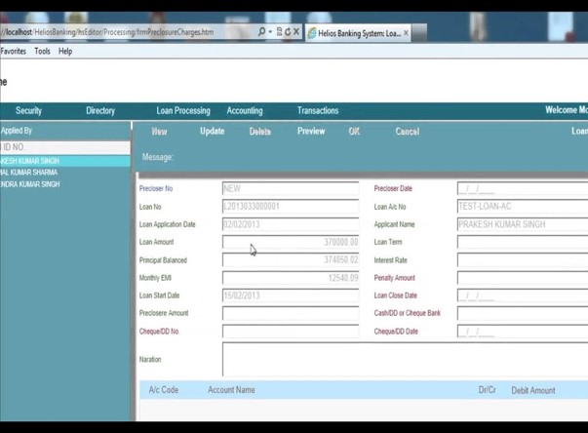
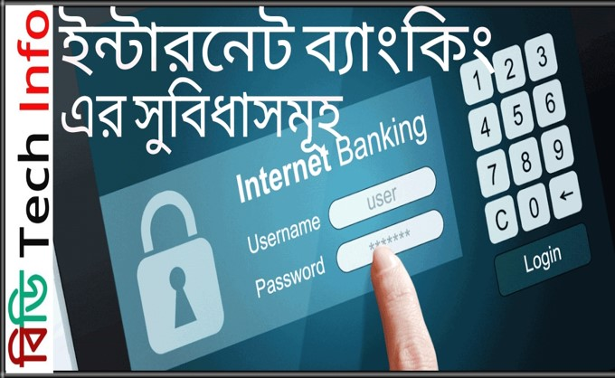
প্রচলিত কর্মক্ষেত্রে এবং পুরাতন ব্যবসা-বানিজ্যে আইসিটি ব্যবহারে ফলে কর্মীদের দক্ষতা, জবাবদিহি এবং স্বচ্ছতা বেড়েছে। অন্যদিকে এর ফলে সেবার মান উন্নত হয়েছে। বর্তমানে দেশের অধিকাংশ চাকারির ক্ষেত্রে আইসিটি ব্যবহারে সাধারণ দক্ষতা একটি প্রাথমিক যোগ্যতা হিসাবে ধরা হয়। ব্যাংক, বিমা থেকে শুরু করে বহুজাতিক কোম্পানি, সরকারি দপ্তরে কাজ করার জন্য ওয়ার্ড প্রসেসর থেকে উপস্থাপনা সফটওয়ার, ইন্টারনেট ব্রাউজিং থেকে ই-মেইল, নানান ধরনের বিশ্লেষণী সফটওয়্যার ইত্যাদিতে দক্ষ হতে হয়। বিভিন্ন বিশেষায়িত সফটওয়্যার (ব্যাংকিং সফটওয়্যার) ব্যবহারেও পারদর্শিতা অর্জন করতে হয়।

Slide 8
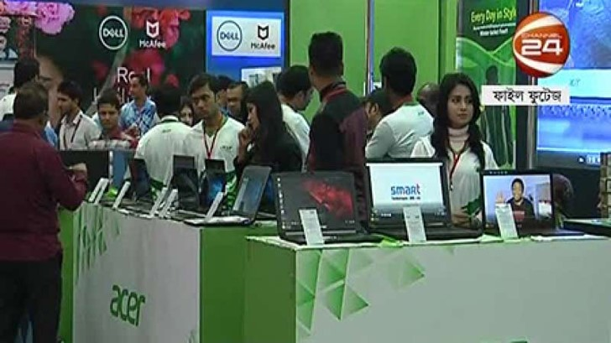
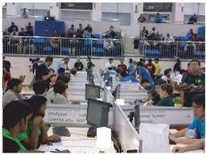

অন্যদিকে আইসিটি নিজেই একটি বড় আকারের কর্মবাজার সৃষ্টি করেছে। হার্ডওয়্যার, সফটওয়্যার থেকে শুরু করে ওয়েবসাইট নির্মাণ, রক্ষণাবেক্ষন ইত্যাদি এখন নতুন দক্ষ কর্মীদের জন্য একটি বিরাট কর্মক্ষেত্র। কেবল দেশে নয়, আইসিটিতে দক্ষ কর্মীর দেশের বাইরে কোন প্রতিষ্ঠানে অথবা স্বতন্ত্রভাবে কাজ করতে পারে। এই কাজের একটি বড় অংশ দেশে বসেই সম্পন্ন করা যায়। আউটসোসিং করে এখন অনেকেই বাংরাদেশের জন্য মূল্যবান বৈদেশিক মুদ্রা অর্জন করছে।

Slide 9
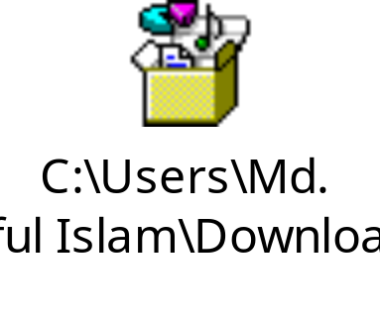
কর্মক্ষেত্রে আইসিটির একটি ভিডিও দেখি!

Slide 10

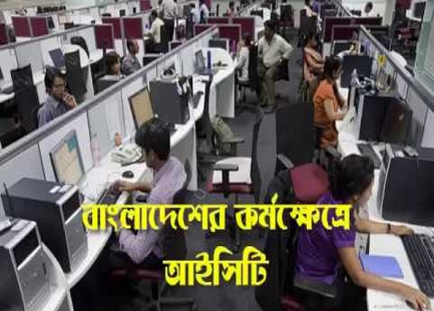
দলীয় কাজ
সময়ঃ ১৫মিঃ
বাংলাদেশের কর্মক্ষেত্রে আইসিটি বিষয়ে দক্ষতা অর্জন কতটুকু প্রয়োজনীয় ব্যাখ্যা কর।

Slide 11
মূল্যায়ন
কর্মক্ষেত্রে আইসিটির কয় ধরনের প্রভাব লক্ষ করা যায় ?
বর্তমানে দেশে অধিকাংশ চাকরির ক্ষেত্রে কোনটিকে প্রাথমিক যোগ্যতা হিসেবে ধরা হয় ?
আউটসোর্সিং বলতে কি বুঝ ?
ব্যাংকের কাজের জন্য কোন ধরনের সফটওয়্যার ব্যবহৃত হয় ?
কর্মক্ষেত্রে আইসিটির কি ধরনের প্রভাব ও ব্যবহার লক্ষ করা যায় ?

Slide 12


বাড়ির কাজ
আইসিটি নিজেই নতুন নতুন কর্মসংস্থান সৃষ্টি করেছে, ব্যাখ্যা কর।

Slide 13


ধন্যবাদ সবাইকে

